Slide 1

FurniStyle
информационная система
мебельного салона
Лабораторная работа 1
Вариант 6
Рассказов Алексей Александрович
Группа 4092
Мебель, каталог, заказы, статусы и удобная работа сотрудников — в одной локальной системе.

Slide 2
Проблема заказчика
02
Какие сложности решает система
01
сложно быстро определить наличие конкретной модели мебели
В текущей системе данные о товарах и заказах не структурированы.
Сотрудники тратят больше времени на поиск информации и чаще допускают ошибки.
при оформлении заказов возникают ошибки
02
03
неудобно отслеживать статусы заказов
Нужен единый и понятный инструмент для сотрудников салона.
04
новым сотрудникам сложно быстро разобраться в работе

Slide 3
Цель проекта
03
Какой результат должен получить заказчик
структурировать данные о товарах и заказах
обеспечить быстрый доступ к информации о наличии и статусах
ЦЕЛЬ
снизить количество ошибок при работе с заказами
упростить повседневную работу сотрудников
обеспечить надёжность, понятность и расширяемость системы
Проект переводит мебельный салон от ручного контроля к понятному и устойчивому процессу работы.

Slide 4
Основные сущности и связи
04
Упрощённая модель предметной области
Товар
(FurnitureItem)
Позиция заказа
(OrderLine)
Заказ
(Order)
Клиент
(Client)
название
категория
цена
количество
статус
товар
количество
снапшоты полей
клиент
список позиций
статус
имя
телефон
каждая позиция ссылается на конкретный товар
заказ содержит несколько позиций
заказ связан с клиентом
Состояния заказа
Состояния товара
оформлен → подтверждён → в работе → выполнен / отменён
в наличии / под заказ / отсутствует

Slide 5
Реализованные возможности системы
05
Функции для консультанта и администратора
Консультант
Администратор
просмотр каталога товаров
поиск и фильтрация по каталогу/заказам
поиск и фильтрация по названию и категории
редактирование существующих товаров (цена, количество, статус товара)
создание заказа с вводом данных клиента
удаление ненужных товаров из каталога
добавление и удаление товаров из заказа
создание новых товаров
автоматический расчёт итоговой стоимости
просмотр и изменение статусов заказов
подтверждение и отмена заказа
Две роли — одна система: оформление заказов, контроль каталога и управление процессом выполнения.

Slide 6
Внутренние механики системы
06
Что делает решение надёжным и предсказуемым
автоматическая проверка наличия товара при оформлении
Надёжная
внутренняя логика
управление остатками при подтверждении и отмене заказа
фиксация цены и данных товара на момент заказа
хранение каталога в базе данных (SQLite)
защита от некорректных данных (валидация)

Slide 7
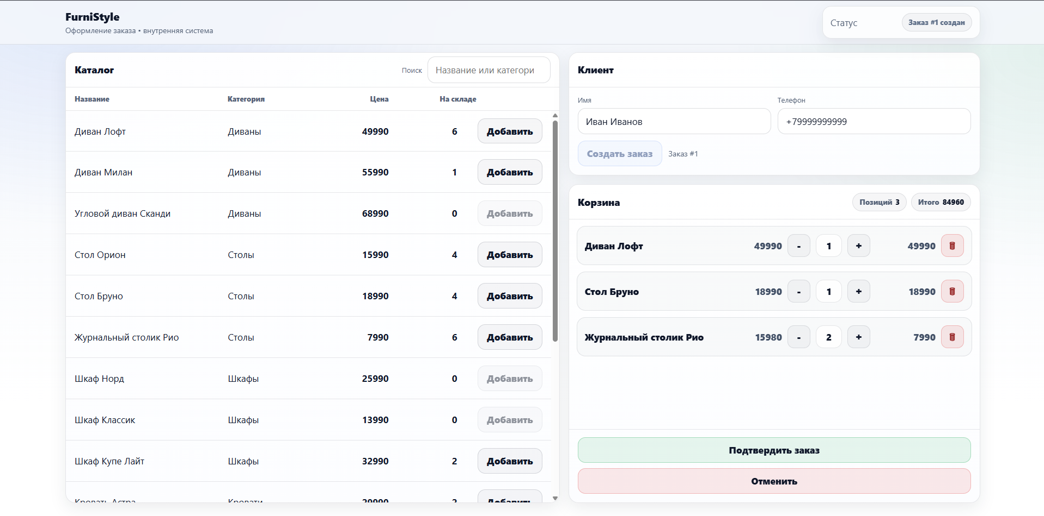
Интерфейс оформления заказа
07

Slide 8
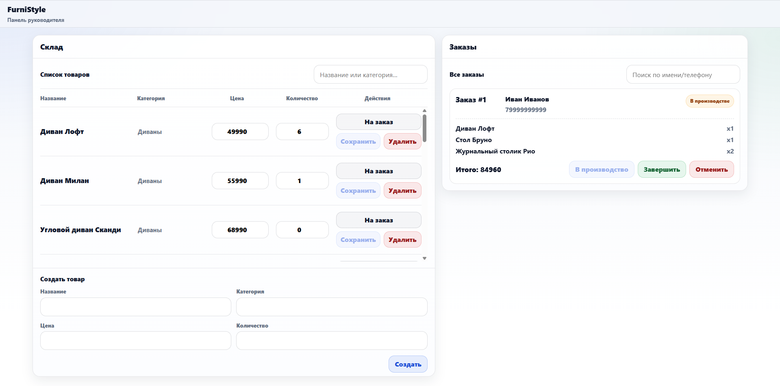
Интерфейс администратора
08

Slide 9
Спасибо за внимание

